Slide 1
메뉴 구조도
로그인
login
메인
main
상품
market
상품조회
market/itemList
상품상세조회
market/itemDetail
구매요청(.do)
상품 등록/수정(.do)
신규상품주문
market/itemNew
신규상품 구매요청(.do)
장바구니
market/basket
구매요청(.do)
주문내역
market/order
구매요청(.do)
구매요청 수정/삭제(.do)
신규상품 구매요청
수정/삭제(.do)
마이페이지
mypage
내정보
mypage/info

Slide 2
메뉴 구조도
로그인
login
관리자
admin
주문관리
admin/order
주문상태 변경(.do)
사용자관리
admin/user
메뉴관리
admin/menu
권한관리
admin/auth

Slide 3
구매 프로세스
상품 목록 조회
market/item/list
상품 상세 조회
market/item/detail
장바구니
market/basket
구매요청(.do)
주문내역
물품구입 -> 배송 -> 입금
장바구니
market/basket
신규상품주문
market/item/new

Slide 4
로그인 프로세스
로그인 요청
login.vue
로그인 처리
UserService.java
사용자 정보 저장
user.js
사용자 정보 검증
AccessToken, RefreshToken 생성
HttpOnly Cookie
생성
RefreshToken
DB 저장
사용자 정보,
HttpOnly Cookie 반환
토큰 유효성 검증
JwtAuthFilter.java

Slide 5
요청 검증 프로세스
요청 발생
*.vue
토큰 유효성 검증
JwtAuthFilter.java
토큰이 유효한 경우
요청 결과 반환
Access 토큰 만료된 경우
Error Code(401) 반환
토큰 재발급 요청
axios.js
토큰 검증 및 재발급
AuthController.java
원본 요청 재실행
axios.js
화면 이동 검증 프로세스
요청 발생
auth.ts
/api/auth/check
토큰 유효성 검증
JwtAuthFilter.java
토큰이 유효한 경우
권한 검증
AuthControlle.java
권한 값 반환
Access 토큰 만료된 경우
Error Code(401) 반환
토큰 재발급 요청
axios.js
토큰 검증 및 재발급
AuthController.java
원본 요청 재실행
axios.js
토큰 유효성 검증
JwtAuthFilter.java

Slide 6
로그인 화면
아이디
로그인
비밀번호
1
아이디 / 비밀번호 찾기
아이디 저장
1
카카오 오픈 채팅 주소로 연결

Slide 7
정보 – 비밀번호변경
기존 비밀번호
신규 비밀번호
신규 비밀번호 확인
변경하기
1
별명 변경 모달 호출
2
비밀번호 변경 모달 호출

Slide 8
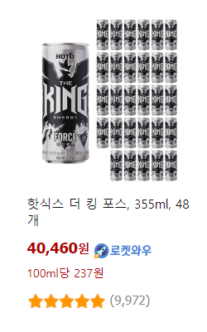

상품 – 상품조회 – 목록조회
검색조건
분류
상세분류
검색
상품 목록
품절 상품 숨기기
정렬
총 n개
품절
이미지
상품명
가격
별점
등록

Slide 9
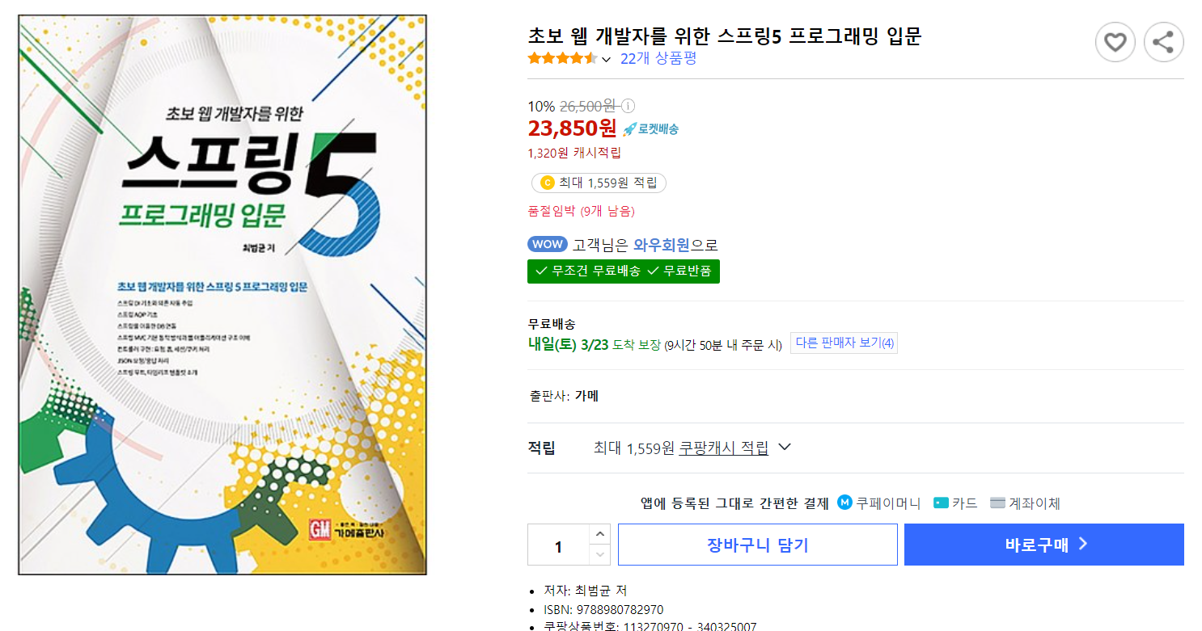
상품 – 상품조회 – 상세조회
이미지
상품명
별점
가격
개수
장바구니 담기
구매 요청
상세내용
수정
삭제

Slide 10
상품 – 상품조회 – 상품상세조회(관리화면)
이미지
상품명
별점
가격
상세내용
저장

Slide 11
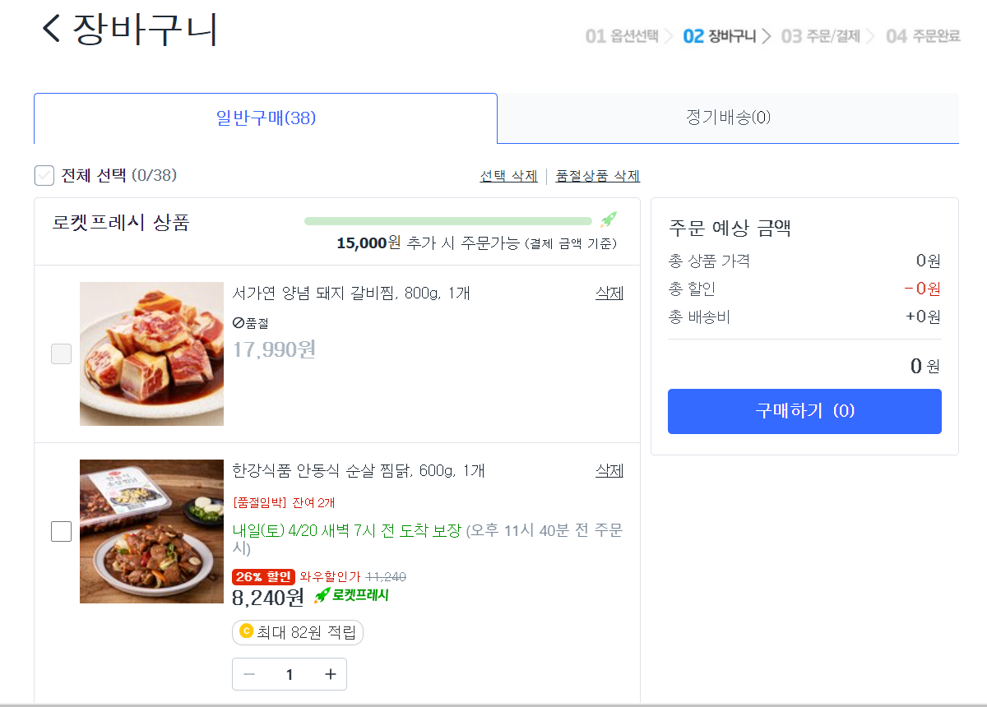
상품 – 장바구니
이미지
상품명
총액
가격
구매 요청
√
개수
삭제
이미지
상품명
가격
개수
삭제

Slide 12
상품 – 상품조회 – 신규상품주문
*상품명
이미지
이미지
*개수
상품설명
구매요청

Slide 13
상품 – 주문내역
검색조건
분류
상세분류
검색
{{이미지}}
{{상품명}}
{{가격}}
{{주문일}}
{{개수}}
{{주문상태}}
주문취소
{{이미지}}
{{상품명}}
{{가격}}
{{주문일}}
* 주문상태
구매요청
배송중
결제중
구매완료
품절
{{개수}}
{{주문상태}}
주문취소

Slide 14
상품 – 주문내역
검색조건
주문일
2025-01-01
~
분류
상세분류
검색
2025-12-31
{{이미지}}
{{상품명}}
{{가격}}
{{주문일}}
{{개수}}
{{주문상태}}
주문취소
{{이미지}}
{{상품명}}
{{가격}}
{{주문일}}
{{개수}}
{{주문상태}}
주문취소

Slide 15
관리자 – 주문관리
검색조건
상품명
주문자
구매일
~
상태
검색
상품명 | 주문자 | 주문일 | 구매일 | 가격 | 개수 | 가격합계 | 주문자 구매액 | 주문상태 | 상세
상품1 | 홍길동 | 2025-12-02 | 2025-12-03 | 10,000 | 2 | 20,000 | 90,000 | 구매요청 | [상세보기]
상품2 | 홍길동 | 2025-12-02 | 2025-12-03 | 10,000 | 1 | 10,000 | 90,000 | 배송중 | [상세보기]
상품3 | 홍길동 | 2025-12-02 | 2025-12-03 | 10,000 | 1 | 10,000 | 90,000 | 미결제 | [상세보기]
상품4 | 홍길동 | 2025-12-02 | 2025-12-03 | 10,000 | 1 | 10,000 | 90,000 | 구매완료 | [상세보기]
상품5 | 홍길동 | 2025-12-02 | 2025-12-03 | 10,000 | 1 | 10,000 | 90,000 | 품절 | [상세보기]
신규상품1 | 홍길동 | 2025-12-02 | 2025-12-03 | 10,000 | 3 | 30,000 | 90,000 |  | [상세보기]
신규상품2 | 홍길동 | 2025-12-02 | 2025-12-03 |  | 1 |  | 90,000 |  | [상세보기]

Slide 16
관리자 – 사용자관리
검색조건
아이디/이름
검색
아이디 | 이름 | 사용여부 | AI Open | 크레딧 | 수정
 |  | Y | Y | 1000000 | [수정]
 |  | N | N |  | [수정]
 |  |  |  |  | [수정]
 |  |  |  |  | [수정]
 |  |  |  |  | [수정]
 |  |  |  |  | [수정]
 |  |  |  |  | [수정]
등록

Slide 17
관리자 – 사용자관리
아이디/이름
검색
아이디
{{아이디}}
이름
{{이름}}
사용여부
{{사용여부}}
AI Open
{{AI Open}}
저장
크레딧
{{크레딧}}
아이디
{{아이디}}
이름
{{이름}}
사용여부
{{사용여부}}
AI Open
{{AI Open}}
저장
크레딧
{{크레딧}}
사용자 생성

Slide 18
로그인 로그
일시
~
검색어
검색
일시 | 아이디 | 아이피 | 구분
2025-12-29 13:36:05 | user1 | 192.123.123.123 | 로그인
2025-12-29 13:36:05 | user1 | 192.123.123.123 | 로그아웃

Slide 19
우측 메뉴
~님 환영합니다.
로그아웃
마이페이지
자동로그아웃
본문
장바구니
이미지
상품명
가격
총액
구매 요청

Slide 20
헤더
~님 환영합니다.
로그아웃
마이페이지
자동로그아웃
관리자
상품
게시판
정보
본문

Slide 21
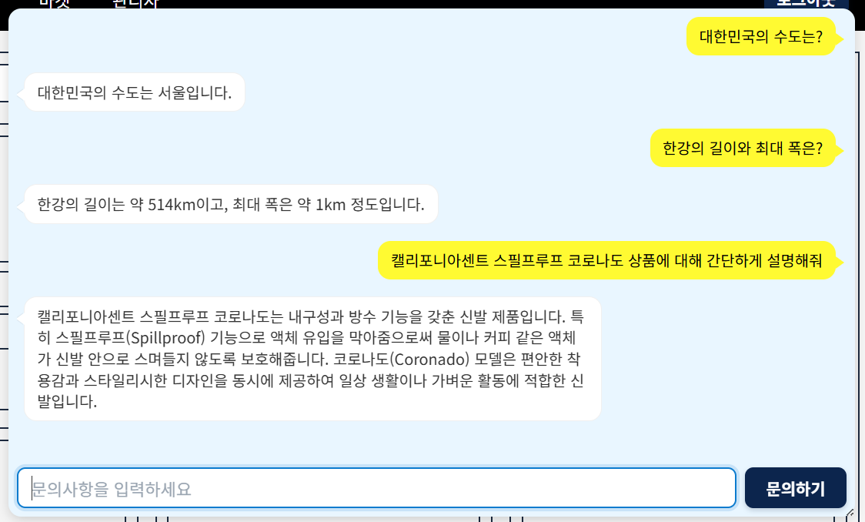
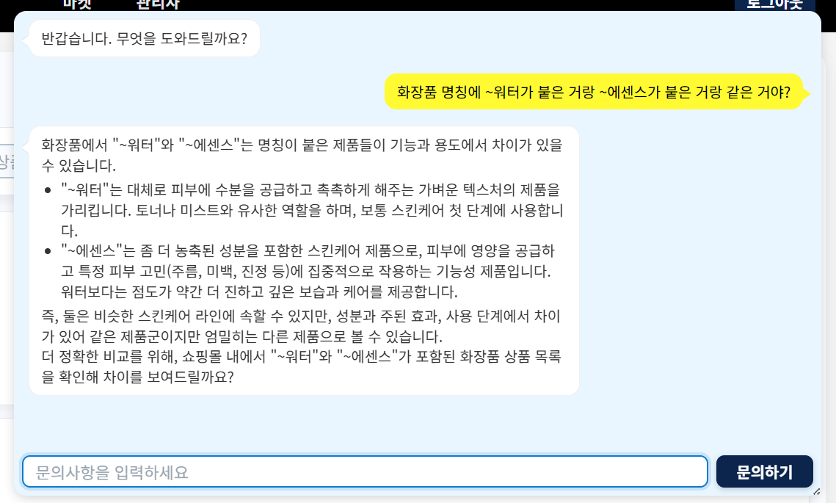
CASE) 통상적인 질문

Slide 22
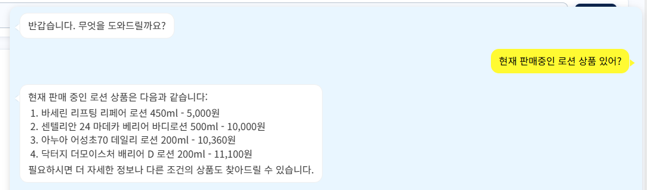
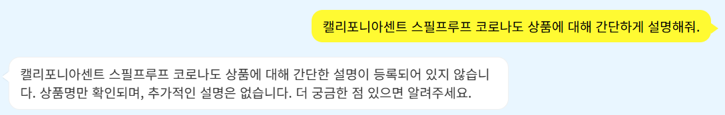
CASE) DB조회가 필요한 질문

Slide 23
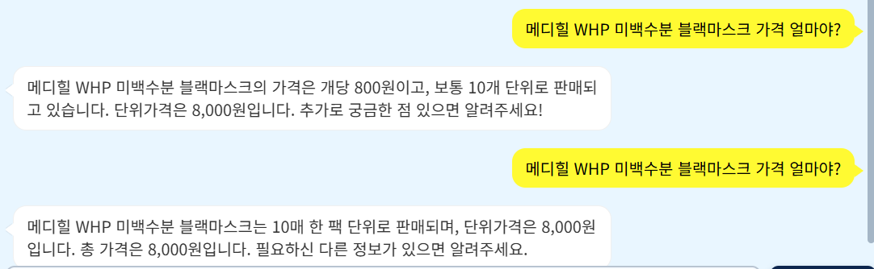
CASE) 프롬프트 설정 차이
ex) 판매단위에 대한 설명을 추가했을 때

Slide 24
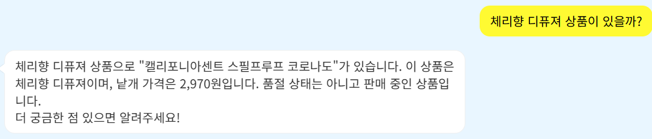
CASE) 대량의 텍스트를 분석해야 할 경우 => 임베딩
ex) 피부 미백에 좋은 상품은 뭐가 있지?

Slide 25
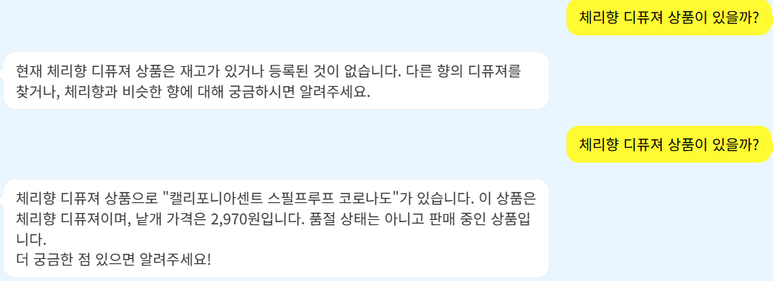
CASE) 프롬프트 엔지니어링
ex) 프롬프트 수정 전 후 답변 차이

Slide 26
CASE) API 연계가 필요한 질문
ex) 다른 사이트와 최저가 비교

Slide 27
CASE) Business 영역 외 질문 => 거부해야함

Slide 28
CASE) DB수정이 필요한 요청
ex) insert, update

